Slide 1
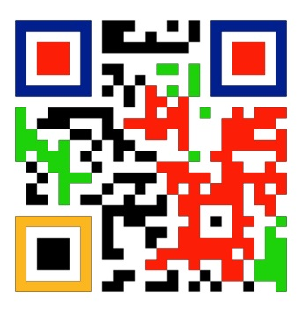
АКАДЕМИЯ ФЕДЕРАЛЬНОЙ СЛУЖБЫ БЕЗОПАСНОСТИ
РОССИЙСКОЙ ФЕДЕРАЦИИ
ПРИГЛАШАЕТ УЧАЩИХСЯ 9-11 КЛАССОВ
на Межрегиональную олимпиаду школьников на базе ведомственных образовательных организаций
I ЭТАП
II ЭТАП
физика
математика
иностранные языки
русский язык
обществознание
22.01.2023
01.12.2022–15.01.2023
15.12.2022–05.02.2023
12.02.2023
30.11.2022–15.01.2023
22.01.2023
21.12.2022–12.02.2023
19.02.2023
19.12.2022–29.01.2023
12.02.2023
на Межрегиональную олимпиаду школьников им. И.Я. Верченко
математика и криптография
информатика и компьютерная
безопасность
01.11.2022–20.11.2022
27.11.2022
01.11.2022–15.01.2023
29.01.2023
I ЭТАП ОЛИМПИАД (ОТБОРОЧНЫЙ) пройдет в дистанционном формате на сайте олимпиад – WWW.V-OLYMP.RU
II ЭТАП ОЛИМПИАД (ЗАКЛЮЧИТЕЛЬНЫЙ) пройдет в очной форме.
Информация о местах и условиях проведения заключительных этапов олимпиады будет размещена дополнительно на сайте Академии ФСБ России и официальном сайте олимпиады.
Телефоны для справок:
8 (495) 989-37-89; 8 (495) 989-38-14
Олимпиады входят в Перечень Минобрнауки России (кроме олимпиады по русскому языку), что позволяет предоставлять победителям и призёрам Олимпиад соответствующие льготы при поступлении
WWW.V-OLYMP.RU
WWW.ACADEMY.FSB.RU

